Slide 1

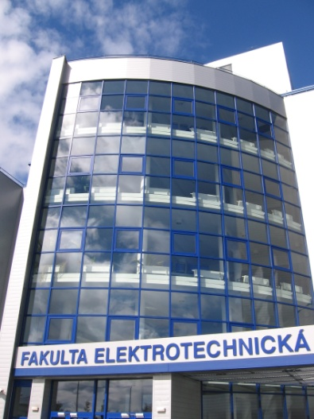

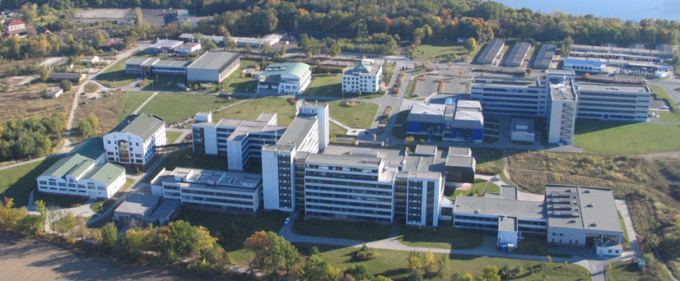
Katedra elektroenergetiky a ekologie

Slide 2
Ochrana před atmosférickým přepětím obytných budov - Přepěťové ochrany v silových obvodech nn (zapojení, předjištění svodičů, novinky……..)

Slide 3
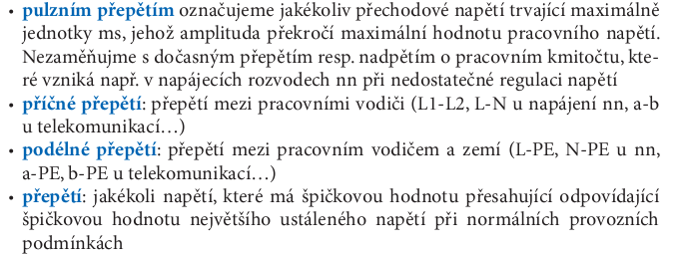
Přepětí

Slide 4
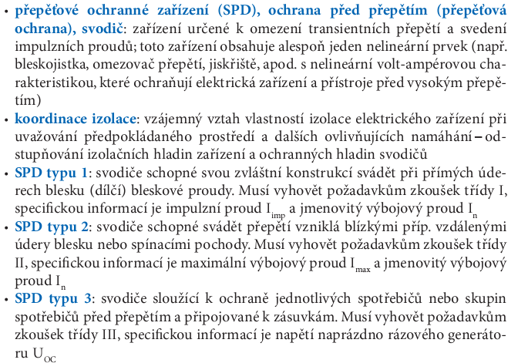
Přepěťové ochrany

Slide 5

Přepěťové ochrany

Slide 6

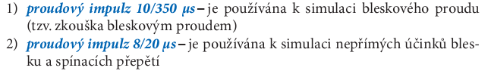
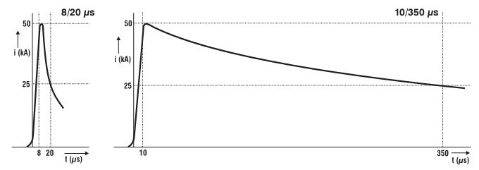
Zkušební proudové impulzy

Slide 7
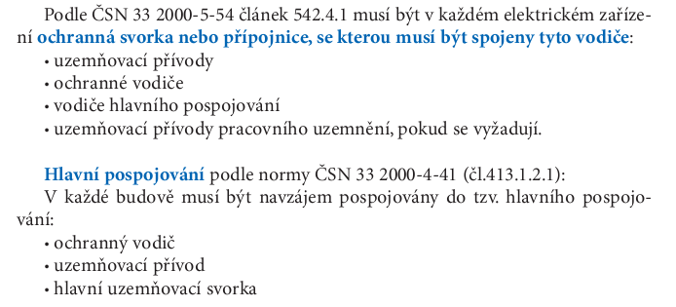
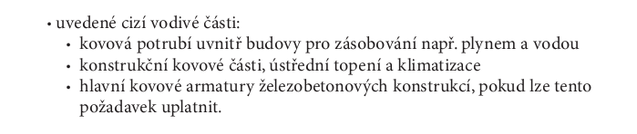
Principy ochrany proti pulznímu přepětí
vychází z koncepce pospojování na stejný potenciál
pracovní uzemnění svodičů přepětí se spojuje s ochranným uzemněním zařízení, která jsou svodičem přepětí chráněna

Slide 8
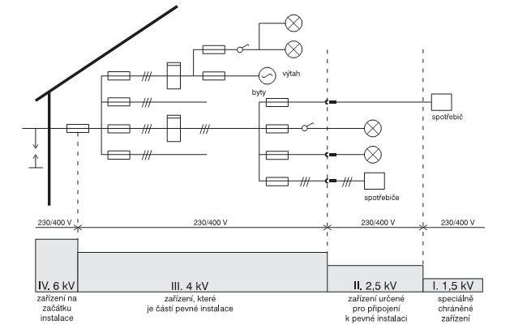
Jmenovité impulzní výdržné napětí zařízení (ČSN 33 0420-1)

Slide 9
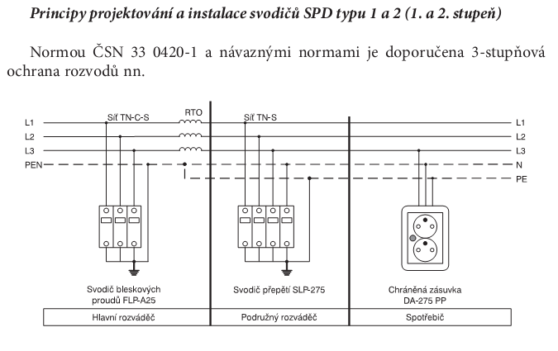
Přepěťové ochrany v rozvodech nízkého napětí

Slide 10
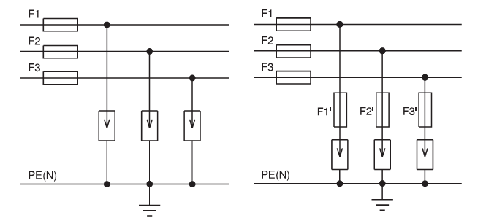
Předjištění svodičů
Jištění SPD lze provést dvěma způsoby:
jistit pouze pojistkami F1, F2, F3 (obrázek vlevo), pokud hodnota je menší nebo rovna maximální hodnotě předjištění pro daný svodič
v opačném případě se použijí kromě pojistek F1, F2 a F3 také pojistky F1‘, F2‘ a F3‘ (obrázek vpravo) zařazené do větve ke svodičům.

Slide 11
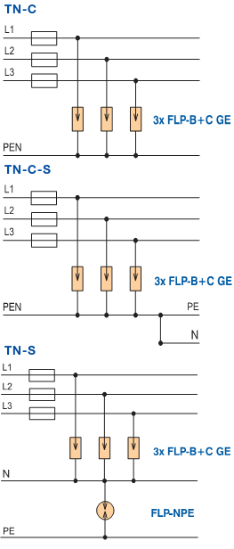
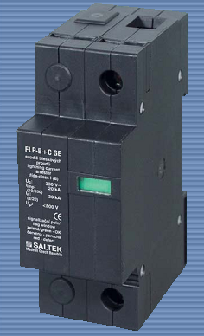
Moderní trendy v přepěťových orchrannách
Moderní přepěťové ochrany třídy 1 mají velmi nízkou ochrannou úroveň (< 1,5 kV) a tak se výborně koordinují se svodiči přepětí třídy 2 a to bez použití rázových oddělovacích tlumivek.
Svodiče obou tříd mohou být umístěny vedle sebe v jednom rozváděči.
Toto moderní řešení přináší významné úspory investičních nákladů.

Slide 12
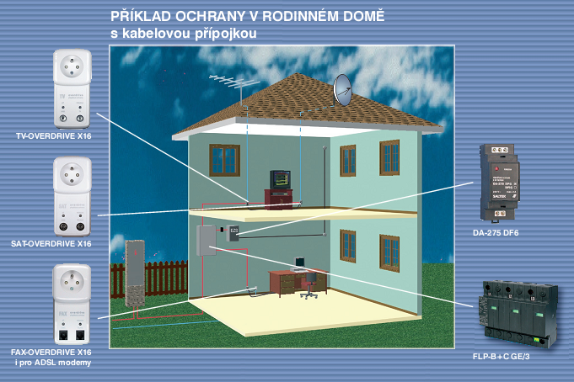

Slide 13
